Slide 1
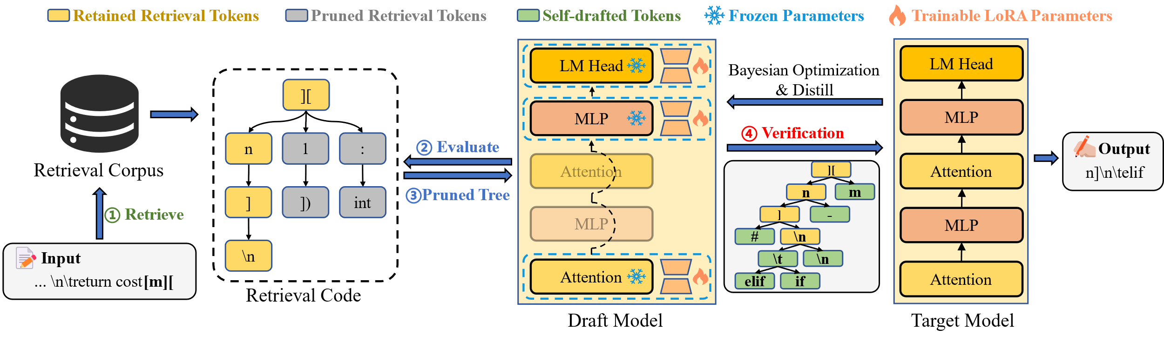

Slide 2



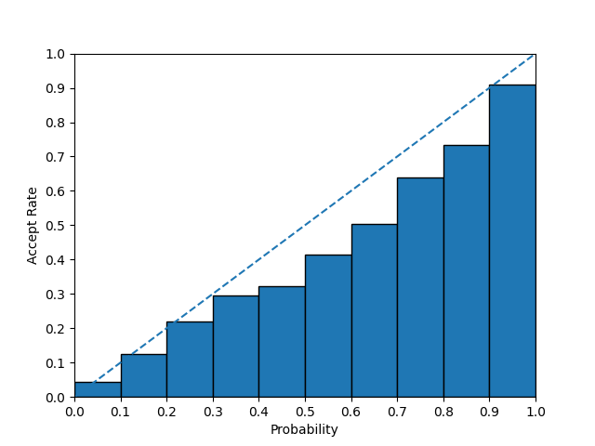
LM Head
1.层选择：贝叶斯优化得到
MLP
2.蒸馏：使用Lora适配器
Attention
3.推理：使用树草稿
MLP
][ (1.00)
n (0.80)
m (0.1)
Attention
] (0.60)
- (0.04)
# (0.06)
\n (0.55)
Draft Model
\t (0.35)
\n (0.04)
elif (0.2)
if (0.05)

Slide 3
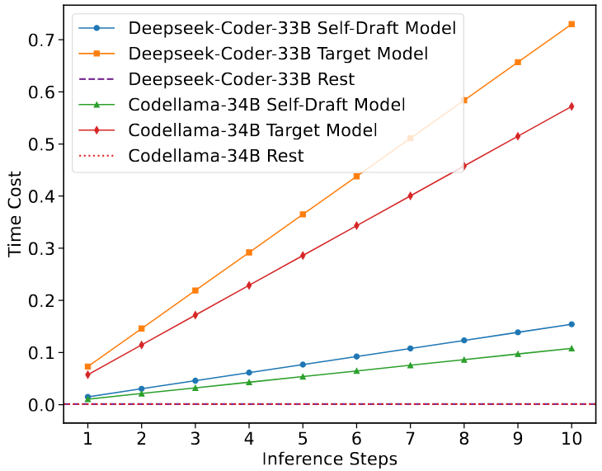
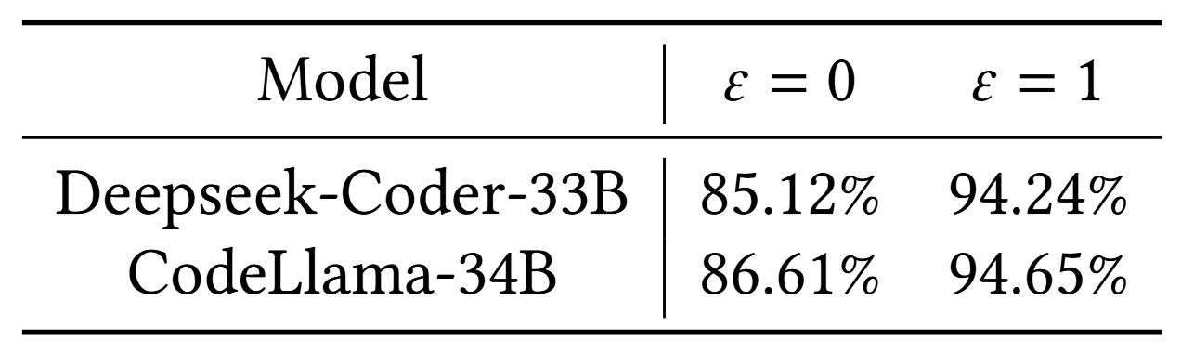
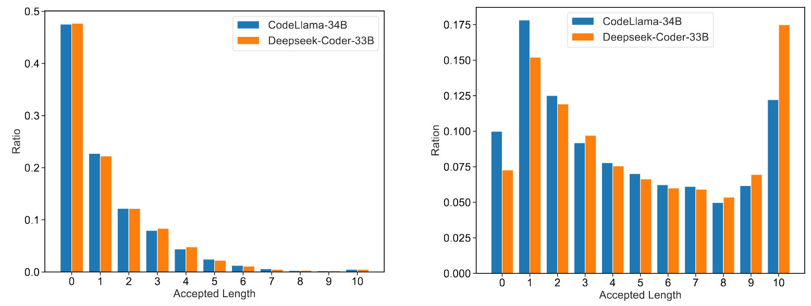

Slide 4
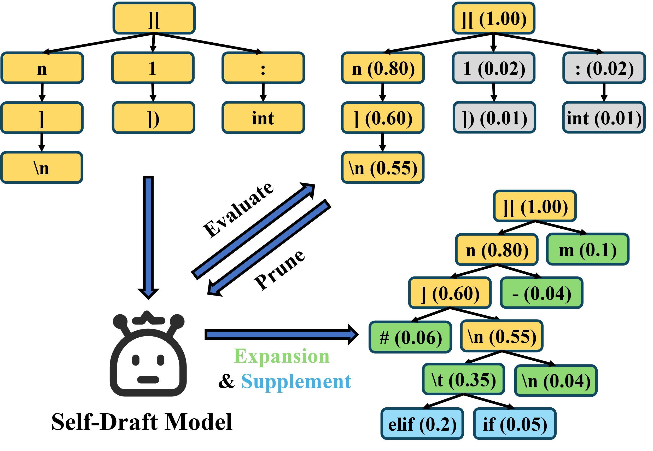

Slide 5
